Slide 1
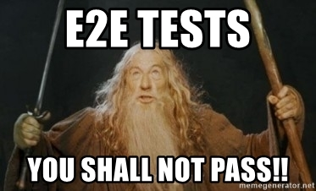
Тестирование End to End (e2e)
Дмитрий Вайнер
https://t.me/vki_front
https://github.com/dmitryweiner/html-chat
видео

Slide 2
Идея
Сайт – это процесс
Надо тестировать не только отдельные компоненты, но и всё в сборе
Тестировать не компоненты, а пользовательские сценарии (фичи): регистрация, логин, отправка сообщения
Что если открывать браузер и эмулировать действия пользователя?

Slide 3
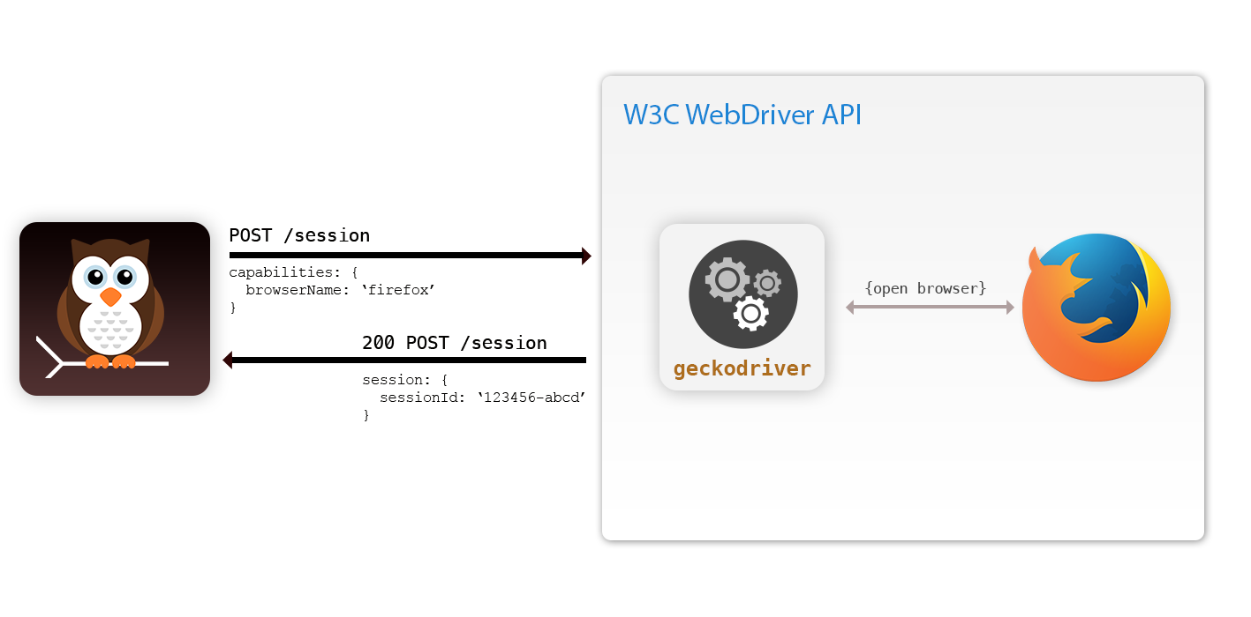
Nightwatch.js
Фреймворк для е2е тестирования
Запускает браузер и управляет им
Может эмулировать
Переходы по ссылкам
Нажатия кнопок
Ввод в поля
Прокрутку
Документация
Ещё документация

Slide 4
Установка
Установка:
npm i -D nightwatch chromedriver
Должен стоять Google Chrome
Создать конфиг в корне ./nightwatch.json
{
"src_folders" : ["tests/integration"],
"webdriver" : {
"start_process": true,
"server_path": "node_modules/.bin/chromedriver",
"port": 9515
},
"test_settings" : {
"default" : {
"desiredCapabilities": {
"browserName": "chrome"
}
}
}
}
Пользователям винды: "server_path": "node_modules/chromedriver/lib/chromedriver/chromedriver.exe",

Slide 5

Запуск
Добавить в package.json → scripts:
"nightwatch": "nightwatch"
Ищет тесты в tests/integration
Структура теста:
module.exports = {
'тестовый сценарий' : function (browser) { ...
}
};

Slide 6
Примеры тестов
https://github.com/nightwatchjs/nightwatch/tree/master/examples/tests
https://github.com/nightwatchjs/nightwatch-website-tests/tree/master/test

Slide 7
Поиск элементов
Методы принимают на вход обычный селектор
.assert.visible('textarea')
.assert.visible('input[type=button]')
Нажатия
.click('input[type=button]')
Ввод значений
.setValue('textarea', 'nightwatch')
Содержимое элемента
.assert.containsText('selector', 'text')

Slide 8
Ожидания
Список возможных:
to
be
been
is
that
which
and
has
have
with
at
does
of
.equal(value)/.contain(value)/.match(regex)
.startWith(value)/.endWith(value)
.before(ms)/.after(ms)
.assert.containsText('selector', 'text')

Slide 9
Проверки
Проверка с прерыванием теста
browser.assert.visible('.non_existing');
Пишет в лог, но не прерывает
browser.verify.visible('.non_existing');
Не должно быть видно
.assert.not.visible
Скрытый элемент, но есть в DOM
.assert.not.elementPresent()
Подробнее

Slide 10
Пример теста
Создадим тест Main.spec.js в папке tests/integration:
module.exports = {
'Main page is showing' : function (browser) {
browser
.url('http://localhost:3000/')
.waitForElementVisible('body')
.assert.visible('body')
.end();
}
};

Slide 11

Nightwatch
Не забыть поднять бэкенд-сервер (если есть):
Поднять дев
Запуск тестирования
npm run nightwatch

Slide 12
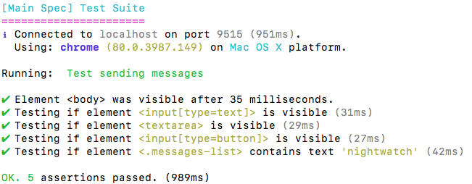

Nightwatch
Результаты

Slide 13
.gitignore
Не забыть добавить файлы в игнор:
chromedriver.log
tests_output/

Slide 14

Альтернативы
Cypress
https://docs.cypress.io/guides/overview/why-cypress.html
Pupeteer
https://github.com/puppeteer/puppeteer

